Slide 1
第七章 二元关系
主要内容
有序对与笛卡儿积
二元关系的定义与表示法
关系的运算
关系的性质
关系的闭包
等价关系与划分
偏序关系

Slide 2
7.1 有序对与笛卡儿积
定义7.1 由两个元素 x 和 y，按照一定的顺序组成的二元组
称为有序对，记作<x,y>.
有序对性质:
(1) 有序性 <x,y>≠<y,x> （当x≠y时）
(2) <x,y>与<u,v>相等的充分必要条件是
<x,y>=<u,v> ⇔ x=u∧y=v.

Slide 3
笛卡儿积
定义7.2 设A,B为集合，A与B的笛卡儿积记作A×B，且
A×B = {<x,y>| x∈A∧y∈B}.
例1 A={1,2,3}, B={a,b,c}
A×B
={<1,a>,<1,b>,<1,c>,<2,a>,<2,b>,<2,c>,<3,a>,<3,b>,<3,c>}
B×A
={<a,1>,<b,1>,<c,1>,<a,2>,<b,2>,<c,2>,<a,3>,<b,3>,<c,3>}
A={∅}, B=∅
P(A)称为A的幂集,即是由A的所有子集构成的集合。
P(A)×A = {<∅,∅>, <{∅},∅>}
P(A)×B = ∅

Slide 4
例 某市场研究公司把人按照下面两个标准分类
性别：男人(m), 女人(f)
学历：小学(e), 中学(h), 大学(c), 研究生(g)
设S={m, f}, L={e, h, c, g}, 那么笛卡尔乘积S×L包含了所有人口的分类类别，共有8个类别。那么，
<f, g>就表示一位有研究生学历的女士。
S×L={<m, e>, <m, h>, <m, c>, <m, g>, <f, e>, <f, h>, <f, c>, <f, g>}

Slide 5
笛卡儿积的性质
(1) 不适合交换律
A×B ≠ B×A (A≠B, A≠∅, B≠∅)
(2) 不适合结合律
(A×B)×C ≠ A×(B×C) (A≠∅, B≠∅, C≠∅)
(3) 对于并或交运算满足分配律
A×(B∪C) = (A×B)∪(A×C) (B∪C)×A = (B×A)∪(C×A)
A×(B∩C) = (A×B)∩(A×C) (B∩C)×A = (B×A)∩(C×A)
(4) 若 A 或 B 中有一个为空集，则 A×B 就是空集.
A×∅ = ∅×B = ∅
(5) 若 |A| = m, |B| = n, 则 |A×B| = mn

Slide 6
性质证明(选讲)
证明 A×(B∪C) = (A×B)∪(A×C)
证 任取<x,y>
<x,y>∈A×(B∪C)
⇔ x∈A∧y∈B∪C // 注: x∈A是一个命题
⇔ x∈A∧(y∈B∨y∈C)
⇔ (x∈A∧y∈B)∨(x∈A∧y∈C)
⇔ <x,y>∈A×B∨<x,y>∈A×C
⇔ <x,y>∈(A×B)∪(A×C)
所以有A×(B∪C) = (A×B)∪(A×C).

Slide 7
实例
例2
(1) 证明A=B,C=D ⇒ A×C=B×D
(2) A×C = B×D是否推出 A=B,C=D? 为什么？
解 (1) 任取<x,y>
<x,y>∈A×C
⇔ x∈A∧y∈C
⇔ x∈B∧y∈D
⇔ <x,y>∈B×D
(2) 不一定.反例如下：
A={1}，B={2}, C = D = ∅, 则A×C = B×D但是A ≠ B.

Slide 8
7.2 二元关系
定义7.3 如果一个集合满足以下条件之一：
(1) 集合非空, 且它的元素都是有序对
(2) 集合是空集
则称该集合为一个二元关系, 简称为关系，记作R.
如果<x,y>∈R, 可记作xRy；如果<x,y>∉R, 则记作x R y
实例：R={<1,2>,<a,b>}, S={<1,2>,a, b}.
R是二元关系,
当a, b不是有序对时，S不是二元关系
根据上面的记法，可以写1R2, aRb, aRc等.

Slide 9
A到B的关系与A上的关系
定义7.4
设A,B为集合, A×B的任何子集所定义的二元关系叫做从A
到B的二元关系, 当A=B时则叫做A上的二元关系.
例3 A={0,1}, B={1,2,3}, 那么
R₁={<0,2>}, R₂=A×B, R₃=∅, R₄={<0,1>}
R₁, R₂, R₃, R₄是从 A 到 B 的二元关系,
R₃ 和 R₄ 也是A上的二元关系.
计数: |A|=n, |A×A|=n², A×A的子集有个. 所以 A上有
个不同的二元关系.
例如 |A| = 3, 则 A上有512个不同的二元关系.

Slide 10
A上重要关系的实例
定义7.5 设 A 为集合,
(1) ∅是A上的关系，称为空关系
(2) 全域关系 E_{A} = {<x,y>| x∈A∧y∈A} = A×A
恒等关系 I_{A} = {<x,x>| x∈A}
小于等于关系 L_{A} = {<x,y>| x,y∈A∧x≤y}, A为实数子集
整除关系 D_{A} = {<x,y>| x,y∈A∧x整除y}, A为非0整数子集
包含关系 R⊆ = {<x,y>| x,y∈A∧x⊆y}, A是集合族.

Slide 11
实例
例如, A={1, 2}, 则
E_{A} = {<1,1>,<1,2>,<2,1>,<2,2>}
I_{A} = {<1,1>,<2,2>}
例如 A = {1, 2, 3}, B={a, b}, 则 L_{A} = {<1,1>,<1,2>,<1,3>,<2,2>,<2,3>,<3,3>} D_{A} = {<1,1>,<1,2>,<1,3>,<2,2>,<3,3>}
例如 A = P(B) = {∅,{a},{b},{a,b}}, 则 A上的包含关系是 R⊆ = {<∅,∅>,<∅,{a}>,<∅,{b}>,<∅,{a,b}>,<{a},{a}>,
<{a},{a,b}>,<{b},{b}>,<{b},{a,b}>,<{a,b},{a,b}>}
类似的还可以定义：
大于等于关系, 小于关系, 大于关系, 真包含关系等.

Slide 12
关系的表示
1. 关系矩阵
若A={x₁, x₂, …, x_{m}}，B={y₁, y₂, …, y_{n}}，R是从A到B的
关系，R的关系矩阵是布尔矩阵M_{R} = [ r_{ij} ] _{m×n}, 其中
r_{ij} = 1⇔ < x_{i}, y_{j}> ∈R.
2. 关系图
若A= {x₁, x₂, …, x_{m}}，R是A上的关系，R的关系图是G_{R}=<A, R>, 其中A为结点集，R为边集. 如果<x_{i},x_{j}>属于
关系R，在图中就有一条从 x_{i} 到 x_{j} 的有向边.
注意：
关系矩阵适合表示从A到B的关系或A上的关系（A,B为有穷集）
关系图适合表示有穷集A上的关系

Slide 13
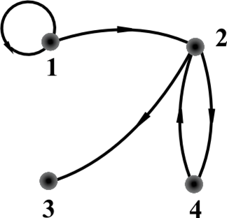
实例
例4
A={1,2,3,4}, R={<1,1>,<1,2>,<2,3>,<2,4>,<4,2>},
R的关系矩阵M_{R}和关系图G_{R}如下：

Slide 14
7.3 关系的运算
关系的基本运算(7种)
定义7.6 关系的定义域、值域与域分别定义为
domR = { x | ∃y (<x,y>∈R) }
ranR = { y | ∃x (<x,y>∈R) }
fldR = domR ∪ ranR
例5 R={<1,2>,<1,3>,<2,4>,<4,3>}, 则
domR={1, 2, 4}
ranR={2, 3, 4}
fldR={1, 2, 3, 4}

Slide 15
关系运算(逆与合成)
定义7.7 关系的逆运算
R⁻¹ = { <y, x> | <x, y>∈R }
定义7.8 关系的合成运算
R°S = { <x, z> | ∃ y (<x, y>∈R ∧ <y, z>∈S) }
注释：x(R°S)z 表示<x,z>∈R°S,表示从x出发，先通过关系R到达中间点y,再通过关系S达到点z
例6 R = {<1,2>, <2,3>, <1,4>, <2,2>}
S = {<1,1>, <1,3>, <2,3>, <3,2>, <3,3>}
R⁻¹ = {<2,1>, <3,2>, <4,1>, <2,2>}
R°S = {<1,3>, <2,2>, <2,3>}
S°R = {<1,2>, <1,4>, <3,2>, <3,3>}
注：关系的合成运算不满足交换律

Slide 16
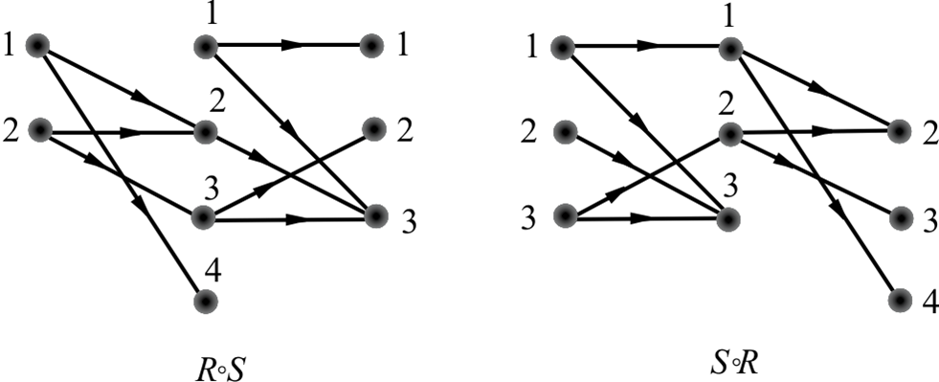
合成的图示法
利用图示（不是关系图）方法求合成
R°S ={<1,3>, <2,2>, <2,3>}
S°R ={<1,2>, <1,4>, <3,2>, <3,3>}

Slide 17
逆与合成运算的关系矩阵
思考题
设A={1,2,3},R={<1,1>,<1,2>},S={<1,2>,<2,2>,<1,3>,<2,3>}分别是A上的二元关系，那么：
R⁻¹的关系矩阵与R的关系矩阵的关系？
R°S 的关系矩阵与R和S的关系矩阵的关系是怎样的？

Slide 18
关系运算(限制与像)
定义7.9 设R为二元关系, A是集合
(1) R在A上的限制记作 R↾A, 其中 R↾A = { <x,y> | xRy∧x∈A }
(2) A在R下的像记作R[A], 其中 R[A]=ran(R↾A)
说明：
R在A上的限制 R↾A是 R 的子关系，即 R↾A ⊆ R
A在R下的像 R[A] 是 ranR 的子集，即 R[A]⊆ ranR

Slide 19
实例
例7 设R={<1,2>,<1,3>,<2,2>,<2,4>,<3,2>}, 则 R↾{1} = {<1,2>,<1,3>}
R↾∅ = ∅ R↾{2,3} = {<2,2>,<2,4>,<3,2>}
R[{1}] = {2,3} R[∅] = ∅ R[{3}] = {2}

Slide 20
关系运算的性质(选讲)
定理7.1 设F是任意的关系, 则
(1) (F⁻¹)⁻¹=F
(2) domF⁻¹= ranF, ranF⁻¹= domF
证 (1) 任取<x,y>, 由逆的定义有
<x,y>∈(F⁻¹)⁻¹ ⇔ <y,x>∈F⁻¹ ⇔ <x,y>∈F.
所以有(F⁻¹)⁻¹=F.
(2) 任取x,
x∈domF⁻¹ ⇔ ∃y(<x,y>∈F⁻¹)
⇔ ∃y(<y,x>∈F)⇔ x∈ranF
所以有 domF⁻¹=ranF.
同理可证 ranF⁻¹=domF.

Slide 21
关系运算的性质(选讲)
定理7.2 设F, G, H是任意的关系, 则
(1) (F°G)°H = F°(G°H)
(2) (F°G)⁻¹ = G⁻¹°F⁻¹
证 (1) 任取<x,y>,
<x,y>∈(F°G)°H
⇔ ∃t (<x,t>∈F°G∧<t,y>∈H)
⇔ ∃t ( ∃s (<x,s>∈F∧<s,t>∈G)∧<t,y>∈H) ⇔ ∃t ∃s (<x,s>∈F∧<s,t>∈G∧<t,y>∈H)(注: ∃s的辖域扩张) ⇔ ∃s (<x,s>∈F∧∃t (<s,t>∈G∧<t,y>∈H)) ⇔ ∃s (<x,s>∈F∧<s,y>∈G°H) ⇔ <x,y>∈F°(G°H)
所以 (F°G)°H = F°(G°H)

Slide 22
证明
(2) 任取<x,y>, <x,y>∈(F°G)⁻¹ ⇔ <y,x>∈F°G ⇔ ∃t (<y,t>∈F∧<t,x>∈G) ⇔ ∃t (<x,t>∈G⁻¹∧<t,y>∈F⁻¹) ⇔ <x,y>∈G⁻¹ °F⁻¹ 所以 (F ° G)⁻¹ = G⁻¹ °F⁻¹

Slide 23
关系运算的性质
定理7.3 设R为A上的关系, 则 R°I_{A}= I_{A°}R=R
证 任取<x,y> <x,y>∈R°I_{A} ⇔ ∃t (<x,t>∈R∧<t,y>∈I_{A})
⇔ ∃t (<x,t>∈R∧t=y∧y∈A)
⇔ <x,y>∈R

Slide 24
关系运算的性质(选讲)
定理7.4
(1) F°(G∪H) = F°G∪F°H (2) (G∪H)°F = G°F∪H°F
(3) F°(G∩H) ⊆ F°G∩F°H (4) (G∩H)°F ⊆ G°F∩H°F
只证 (3) 任取<x,y>, <x,y>∈F°(G∩H) ⇔ ∃t (<x,t>∈F∧<t,y>∈G∩H) ⇔ ∃t (<x,t>∈F∧<t,y>∈G∧<t,y>∈H) ⇔ ∃t ((<x,t>∈F∧<t,y>∈G)∧(<x,t>∈F∧<t,y>∈H)) ⇒ ∃t (<x,t>∈F∧<t,y>∈G)∧∃t (<x,t>∈F∧<t,y>∈H) ⇔ <x,y>∈F°G∧<x,y>∈F°H ⇔ <x,y>∈F°G∩F°H
所以有 F°(G∩H) ⊆ F°G∩F°H

Slide 25
推广
定理7.4 的结论可以推广到有限多个关系
R°(R₁∪R₂∪…∪R_{n}) = R°R₁∪R°R₂∪…∪R°R_{n} (R₁∪R₂∪…∪R_{n})°R = R_{1°}R∪R_{2°}R∪…∪R_{n°}R R°(R₁∩R₂∩ … ∩R_{n}) ⊆ R°R₁∩R°R₂∩ … ∩R°R_{n} (R₁∩R₂∩ … ∩R_{n})°R ⊆ R_{1°}R∩R_{2°}R∩ … ∩R_{n°}R

Slide 26
关系运算的性质(选讲)
定理7.5 设F 为关系, A, B为集合, 则
(1) F ↾(A∪B) = F ↾A∪F ↾B
(2) F [A∪B] = F [A]∪F [B]
(3) F ↾(A∩B) = F ↾A∩F ↾B
(4) F [A∩B] ⊆ F [A]∩F [B]

Slide 27
证明
证 只证 (1) 和 (4).
(1) 任取<x,y> <x,y>∈F ↾(A∪B)
⇔ <x,y>∈F∧x∈A∪B
⇔ <x,y>∈F∧(x∈A∨x∈B)
⇔ (<x,y>∈F∧x∈A)∨(<x,y>∈F∧x∈B)
⇔ <x,y>∈F ↾A∨<x,y>∈F ↾B
⇔ <x,y>∈F ↾A∪F ↾B
所以有F ↾(A∪B) = F ↾A∪F ↾B.

Slide 28
证明
(4) 任取y,
y∈F [A∩B] ⇔ ∃x (<x,y>∈F∧x∈A∩B) ⇔ ∃x (<x,y>∈F∧x∈A∧x∈B) ⇔ ∃x ((<x,y>∈F∧x∈A)∧(<x,y>∈F∧x∈B)) ⇒ ∃x (<x,y>∈F∧x∈A)∧ ∃x (<x,y>∈F∧x∈B) ⇔ y∈F [A]∧y∈F [B] ⇔ y∈F [A]∩F [B]
所以有F [A∩B] ⊆ F [A]∩F [B].

Slide 29
关系的幂运算
定义7.10
设 R 为 A 上的关系, n为自然数, 则 R 的 n 次幂定义为：
(1) R⁰ = { <x,x> | x∈A } = I_{A}
(2) R^{n+1} = R^{n}°R
注意：
对于A上的任何关系 R₁ 和 R₂ 都有 R₁⁰ = R₂⁰ = I_{A}
对于A上的任何关系 R 都有 R¹ = R

Slide 30
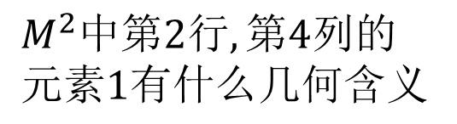
幂的求法
例 8 设A = {a,b,c,d}, R = {<a,b>,<b,a>,<b,c>,<c,d>},
求R的各次幂, 分别用矩阵和关系图表示.
注意：矩阵乘法中的加法
采用的是逻辑加运算,即：
1+1=1,1+0=0+1=1,0+0=0
在程序语言中就是或运算.
解 R 与 R²的关系矩阵分别是：
M²中元素有什么几何含义？
$$M^{2}中第2行,第4列的$$
$$元素1有什么几何含义$$
它表示在R的关系图中
存在从b到d长度为2的
通路.

Slide 31
幂的求法
R³和R⁴的矩阵是：
因此M⁴=M², 即R⁴=R². 因此可以得到 R²=R⁴=R⁶=…， R³=R⁵=R⁷=…
R⁰的关系矩阵是

Slide 32
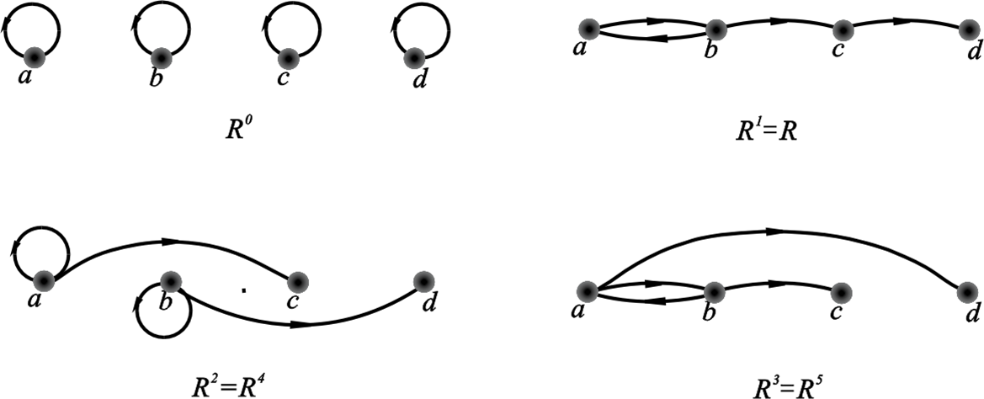
关系图
R⁰, R¹, R², R³,…的关系图如下图所示.
R⁰
R¹
R²=R⁴=…
R³=R⁵=…

Slide 33
幂运算的性质
定理7.6 设 A 为 n 元集, R 是A上的关系, 则存在自然数 s 和
t, 使得 R^{s} = R^{t}.
证 R 为A上的关系,
由于|A|=n, A上的不同关系只有 个.
列出 R 的各次幂
R⁰, R¹, R², … , , …,
必存在自然数 s 和 t 使得 R^{s} = R^{t}

Slide 34
幂运算的性质
例 教材例7.9
设A={a,b,d,e,f},R={<a,b>,<b,a>,<d,e>,<e,f>,<f,d>}.
求最小的自然数m和n，使得m<n,且R^{m}=R^{n}.
解：画出关系图
由R的定义可以看出A中元素可以分为两组，即{a,b}和{d,e,f}.它们在R的右复合运算下的变化规律如下：
a->b->a->b->a->……，d->e->f->d->e->f->……
对于a或b，每个元素的变化周期是2.对于d,e,f，每个元素的变化周期是3.因此，必有R^{m}=R^{m+6},其中6=Lcm(2,3).
思考：怎么通过编写程序来求解？
分别求关系矩阵M,M²,M³,...

Slide 35
幂运算的性质
定理7.7 设 R 是 A上的关系, m, n∈N, 则
(1) R^{m}°R^{n} = R^{m+n}
(2) (R^{m})^{n} = R^{mn}
证 用归纳法
(1) 对于任意给定的m∈N, 施归纳于n.
若n=0, 则有
R^{m}°R⁰ = R^{m}°I_{A} = R^{m} = R^{m+0}
假设 R^{m}°R^{n} = R^{m+n}, 则有
R^{m}°R^{n+1} = R^{m} °(R^{n} °R) = (R^{m} °R^{n})°R = R^{m+n+1} ,
所以对一切m,n∈N 有 R^{m}°R^{n} = R^{m+n}.

Slide 36
幂运算的性质
(2) 对于任意给定的m∈N, 施归纳于n.
若n=0, 则有
(R^{m})⁰ = I_{A} = R⁰ = R^{m×0}
假设 (R^{m})^{n} = R^{mn}, 则有
(R^{m})^{n+1} = (R^{m})^{n}°R^{m} = (R^{mn})°R^{n}
= R^{mn+m} = R^{m(n+1)}
所以对一切m,n∈N 有 (R^{m})^{n} = R^{mn}.

Slide 37
幂运算的性质
定理7.8 设R 是A上的关系,
若存在自然数 s, t (s<t) 使得 R^{s}=R^{t}, 则
(1) 对任何 k∈N有 R^{s+k} = R^{t+k}
(2) 对任何 k, i∈N有 R^{s+kp+i} = R^{s+i}, 其中 p = t−s
(3) 令S = {R⁰,R¹,…,R^{t−1}}, 则对于任意的 q∈N 有R^{q}∈S
证 (1) R^{s+k} = R^{s}°R^{k} = R^{t} °R^{k} = R^{t+k}
(2) 对k归纳. 若k=0, 则有R^{s+0p+i} = R^{s+i}
假设 R^{s+kp+i} = R^{s+i}, 其中p = t−s, 则
R^{s+(k+1)p+i} = R^{s+kp+i+p} = R^{s+kp+i}°R^{p}
= R^{s+i}°R^{p} = R^{s+p+i} = R^{s+t−s+i} = R^{t+i} = R^{s+i}
由归纳法命题得证.

Slide 38
证明
(3) 任取 q∈N,
若 q < t, 显然有 R^{q}∈S,
若q ≥ t, 则存在自然数 k 和 i 使得
q = s+kp+i, 其中0≤i≤p−1.
于是 R^{q} = R^{s+kp+i} = R^{s+i}
而
s+i ≤ s+p−1 = s+t−s−1 = t−1
从而证明了 R^{q}∈S.

Slide 39
7.4 关系的性质
定义7.11 设 R 为A上的关系,
(1) 若 ∀x(x∈A→<x,x>∈R), 则称 R 在 A 上是自反的.
(2) 若 ∀x(x∈A→<x,x>∉R), 则称 R 在 A 上是反自反的.
例：A={1,2,3}, R₁, R₂, R₃是A上的关系, 其中
R₁＝{<1,1>,<2,2>}
R₂＝{<1,1>,<2,2>,<3,3>,<1,2>}
R₃＝{<1,3>}
R₂ 自反 ，R₃ 反自反，R₁既不是自反的也不是反自反的.
自反：全域关系E_{A}, 恒等关系I_{A}, 小于等于关系L_{A}, 整除关系D_{A}
反自反：实数集上的小于关系、幂集上的真包含关系.
问：自反关系和反自反关系的关系矩阵和关系图有什么特点？

Slide 40
对称性与反对称性
定义7.12 设 R 为 A上的关系,
(1) 若∀x∀y( x,y∈A∧<x,y>∈R→<y,x>∈R), 则称 R 为 A上对
称的关系.
(2) 若∀x∀y( x,y∈A∧<x,y>∈R∧<y,x>∈R→x=y), 则称 R 为
A上的反对称关系.
解释
（1）R在A上是对称的⇔对∀x,y∈A，有：
<x,y>∈R并且<y,x>∈R或<x,y>不属于R并且<y,x>不属于R。
（2）R在A上是反对称的⇔对∀x,y∈A，如果x≠y，则<x,y> 不属于R或<y,x>不属于R。

Slide 41
对称性与反对称性
设A＝{1,2,3}, R₁, R₂, R₃和R₄都是A上的关系, 其中
R₁＝{<1,1>,<2,2>}，R₂＝{<1,1>,<1,2>,<2,1>}
R₃＝{<1,2>,<1,3>}，R₄＝{<1,2>,<2,1>,<1,3>}
R₁：对称和反对称；
R₂：只有对称；
R₃：只有反对称；
R₄：不对称、不反对称
实例：对称关系：A上的全域关系E_{A}, 恒等关系I_{A}和空关系∅
反对称关系：恒等关系I_{A}和空关系也是A上的反对称关系.
问：对称关系和反对称关系的关系矩阵和关系图有何特点？

Slide 42
对称性与反对称性
设A={1,2,3,4}，定义A上的关系R,S,T和V如下：
（1）R={<1,1>,<1,3>,<3,1>,<4,4>}；
（2）S={<1,1>,<1,3>,<1,4>,<2,4>}；
（3）T={<1,1>,<1,2>,<1,3>,<3,1>,<1,4>}；
（4）V={<1,1>,<2,2>,<3,3>,<4,4>}。
试判定它们是否具有对称性和反对称性，并写出R,S,T
和V的关系矩阵和画出相应的关系图。
(1)关系R是对称的；
(2)关系S是反对称的；
(3)在关系T中，有<1,2>，但没有<2,1>,即S不是对称的；
另外有<1,3>，且有<3,1>，但是1≠3，
即S不是反对称的。
因此T既不是对称的，也不是反对称的；
(4)在关系V中，对∀x,y∈A，x≠y时都有<x,y> 不属于R，知V既是对称的，也是反对称的。

Slide 43
对称性与反对称性
设A={1,2,3,4}，定义A上的关系R,S,T和V如下：
（1）R={<1,1>,<1,3>,<3,1>,<4,4>}；
（2）S={<1,1>,<1,3>,<1,4>,<2,4>}；
（3）T={<1,1>,<1,2>,<1,3>,<3,1>,<1,4>}；
（4）V={<1,1>,<2,2>,<3,3>,<4,4>}。
试判定它们是否具有对称性和反对称性，并写出R,S,T
和V的关系矩阵和画出相应的关系图。
设R,S,T和V的关系矩阵分别为M_{R},M_{S},M_{T}和M_{V}，则
设R,S,T和V的关系矩阵分别为M_{R},M_{S},M_{T}和M_{V}，则

Slide 44
对称性与反对称性
设A={1,2,3,4}，定义A上的关系R,S,T和V如下：
（1）R={<1,1>,<1,3>,<3,1>,<4,4>}；
（2）S={<1,1>,<1,3>,<1,4>,<2,4>}；
（3）T={<1,1>,<1,2>,<1,3>,<3,1>,<1,4>}；
（4）V={<1,1>,<2,2>,<3,3>,<4,4>}。
试判定它们是否具有对称性和反对称性，并写出R,S,T
和V的关系矩阵和画出相应的关系图。
(3)R,S,T和Ｖ的关系图分别是图(a),(b),(c)和(d)。
1
3
1
3
1
3
1
3
2
4
2
4
2
4
2
4
(a) (b) (c) (d)

Slide 45
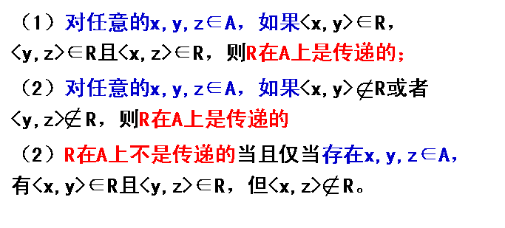
传递性
定义7.13 设R为A上的关系, 若 ∀x∀y∀z(x,y,z∈A∧<x,y>∈R∧<y,z>∈R→<x,z>∈R),
则称 R 是A上的传递关系.
解释

Slide 46
传递性
实例： A上的全域关系 E_{A},恒等关系 I_{A}和空关系 ∅，小于等
于和小于关系，整除关系，包含与真包含关系
设 A＝{1,2,3}, R₁, R₂, R₃是A上的关系, 其中
R₁＝{<1,1>,<2,2>}
R₂＝{<1,2>,<2,3>}
R₃＝{<1,3>}
R₁和R₃是A上的传递关系, R₂不是A上的传递关系.
问：传递关系的关系矩阵和关系图有什么特点？

Slide 47
设A={1,2,3}，定义A上的关系R,S,T和V如下：
（1）R={<1,1>,<1,2>,<2,3>,<1,3>}；
（2）S={<1,2>}；
（3）T={<1,1>,<1,2>,<2,3>}；
（4）V={<1,2>,<2,3>,<1,3>,<2,1>}。
试判定它们是否具有传递性，并写出R,S,T和V的关系
矩阵和画出相应的关系图。
(1)
a)关系R是传递的；
b)关系S是传递的；
c)在关系T中，存在x=1,y=2,z=3∈A且<1,2>, <2,3>∈T，但<1,3>不属于T，因此，T不是传递的；
d)在关系V中，存在x=1,y=2和z=1∈A，使得<1,2>∈V且<2,1>∈V，但是<1,1>不属于V，因此，关系V不是传递的。

Slide 48
（2）设R,S,T和V的关系矩阵分别为M_{R},M_{S},M_{T}和M_{V}，则
（3）R,S,T和Ｖ的关系图分别是图 a),(b),(c)和(d).
1
3
1
3
1
3
1
3
2
2
2
2
(a) (b) (c) (d)

Slide 49
关系性质成立的充要条件
定理7.9 设R为A上的关系, 则
(1) R 在A上自反当且仅当 I_{A} ⊆ R
(2) R 在A上反自反当且仅当 R∩I_{A} = ∅
(3) R 在A上对称当且仅当 R=R⁻¹
(4) R 在A上反对称当且仅当 R∩R⁻¹ ⊆ I_{A}
(5) R 在A上传递当且仅当 R°R ⊆ R

Slide 50
证明
证明 只证(1)、(3)、(4)、(5)
(1) 必要性
任取<x,y>, 由于R 在A上自反必有 <x,y>∈I_{A} ⇒ x,y∈A∧x=y ⇒ <x,y>∈R
从而证明了I_{A}⊆R
充分性.
任取x, 有 x∈A ⇒ <x,x>∈I_{A} ⇒ <x,x>∈R
因此 R 在A上是自反的.

Slide 51
证明
(3) 必要性.
任取<x,y>, <x,y>∈R ⇔ <y,x>∈R ⇔ <x,y>∈R⁻¹
所以 R = R⁻¹
充分性.
任取<x,y>, 由R = R⁻¹得 <x,y>∈R ⇒ <y,x>∈R⁻¹ ⇒ <y,x>∈R
所以R在A上是对称的

Slide 52
证明
(4) 必要性. 任取<x,y>, 有 <x,y>∈R∩R⁻¹ ⇒ <x,y>∈R∧<x,y>∈R⁻¹ ⇒ <x,y>∈R∧<y,x>∈R ⇒ x=y ∧ x,y∈A ⇒ <x,y>∈I_{A}
这就证明了R∩R⁻¹⊆I_{A}
充分性. 任取<x,y>,
<x,y>∈R∧<y,x>∈R ⇒ <x,y>∈R∧<x,y>∈R⁻¹ ⇒ <x,y>∈R∩R⁻¹ ⇒ <x,y>∈I_{A}
⇒ x=y
从而证明了R在A上是反对称的.

Slide 53
证明
(5) 必要性.
任取<x,y>有 <x,y>∈R°R
⇒ ∃t (<x,t>∈R∧<t,y>∈R)
⇒ <x,y>∈R
所以 R°R ⊆ R
充分性.
任取<x,y>,<y,z>∈R, 则 <x,y>∈R∧<y,z>∈R
⇒ <x,z>∈R°R ⇒ <x,z>∈R
所以 R 在 A上是传递的

Slide 54
关系性质的三种等价条件
 | 自反性 | 反自反性 | 对称性 | 反对称性 | 传递性
集合 | I_{A}⊆R | R∩I_{A}=∅ | R=R⁻¹ | R∩R⁻¹⊆I_{A} | R°R⊆R
关系矩阵 | 主对角线元素全是1 | 主对角线元素全是0 | 矩阵是 对称矩阵 | 若r_{ij}＝1, 且i≠j, 则r_{ji}＝0 | M²中1位置, M中相应位置都是1
关系图 | 每个顶点都有环 | 每个顶点都没有环 | 两点之间有边, 是一对方向相反的边 | 两点之间有边,是一条有向边 | 点x_{i}到x_{j}有边, x_{j} 到x_{k}有边, 则x_{i}到x_{k}也有边

Slide 55
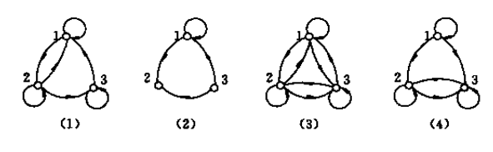
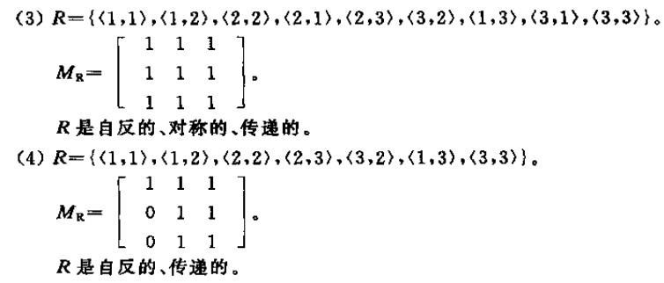
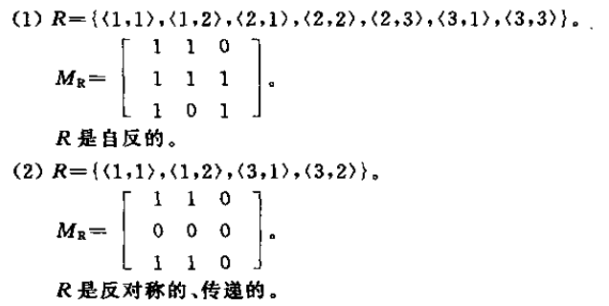
设A={1,2,3},图中给出了4种A上的关系，对于每个关系图，写
出相应的关系表达式和关系矩阵，并说明它们具备的性质。

Slide 56
练习：
给定A={1,2,3,4},A上的关系R={<1,3>,<1,4>,<2,3>,<2,4>,<3,4>},
试
(1) 画出R的关系图；(2) 写出R的关系矩阵；(3)说明R的性质。
性质：反自反，反对称，传递

Slide 57
关系的性质和运算之间的联系
 | 自反性 | 反自反性 | 对称性 | 反对称性 | 传递性
R₁⁻¹ | √ | √ | √ | √ | √
R₁∩R₂ | √ | √ | √ | √ | √
R₁∪R₂ | √ | √ | √ | × | ×
R₁−R₂ | × | √ | √ | √ | ×
R_{1 °} R₂ | √ | × | × | × | ×

Slide 58
7.5 关系的闭包
主要内容
闭包定义
闭包的构造方法
集合表示
矩阵表示
图表示
闭包的性质

Slide 59
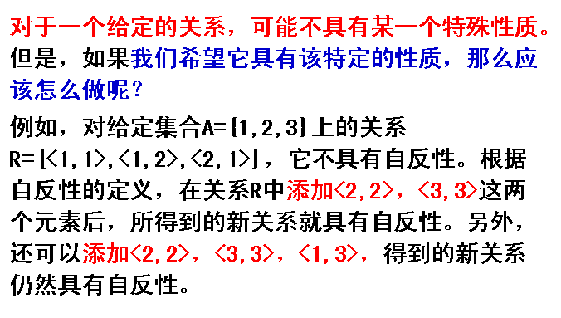

Slide 60
闭包定义
定义7.14 设R是非空集合A上的关系, R的自反(对称或传递)闭
包是A上的关系R′, 使得R′满足以下条件：
(1) R′是自反的(对称的或传递的)
(2) R⊆R′
(3) 对A上任何包含R的自反(对称或传递)关系R′′ 有R′⊆R′′
R的自反闭包记作r(R), 对称闭包记作s(R), 传递闭包记作t(R).
从定义可以看出，
关系的闭包是增加最少元素，使其具备所需性质的扩充。

Slide 61
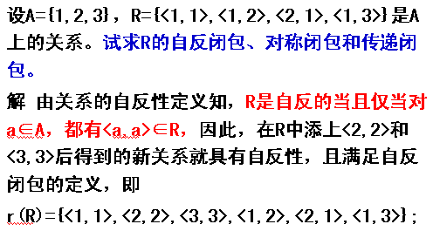

Slide 62
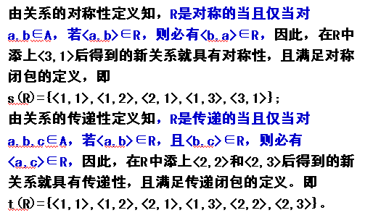

Slide 63
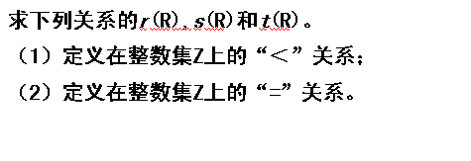

Slide 64
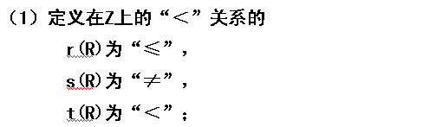
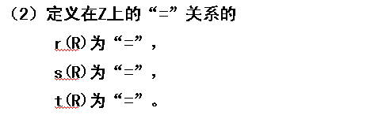

Slide 65
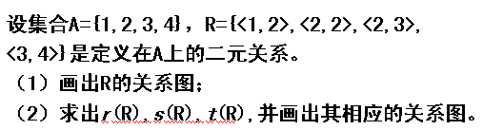
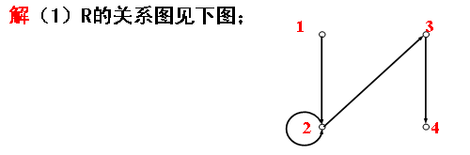

Slide 66
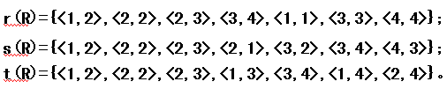
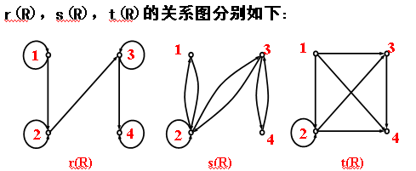

Slide 67
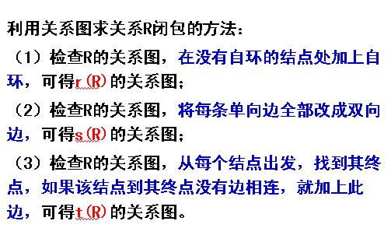

Slide 68
构造闭包的方法
定理7.10 设R为A上的关系, 则有
(1) r(R)=R∪R⁰
(2) s(R)=R∪R⁻¹
(3) t(R)=R∪R²∪R³∪…
说明：对有穷集A(|A|=n)上的关系, (3)中的并最多不超过R^{n}

Slide 69
证明
证 只证(1)和(3).
(1) 由I_{A}=R⁰⊆R∪R⁰ 知 R∪R⁰是自反的, 且满足R⊆R∪R⁰
设R′′ 是A上包含R的自反关系, 则有R⊆R′′ 和I_{A} ⊆R′′ . 从而有
R∪R⁰⊆R′′. R∪R⁰满足闭包定义, 所以r(R)=R∪R⁰.
(3) 先证 R∪R²∪…⊆ t(R)成立.
用归纳法证明对任意正整数n 有R^{n} ⊆ t(R).
n=1时有R¹=R ⊆ t(R). 假设R^{n}⊆t(R)成立, 那么对任意的<x,y> <x,y>∈R^{n+1}=R^{n}°R ⇒ ∃t ( <x,t>∈R^{n}∧<t,y>∈R)
⇒ ∃t (<x,t>∈t(R)∧<t,y>∈t(R)) ⇒ <x,y>∈t(R)
这就证明了R^{n+1}⊆t(R). 由归纳法命题得证.

Slide 70
证明
再证 t(R) ⊆ R∪R²∪…成立, 为此只须证明R∪R²∪…传递.
任取<x,y>,<y,z>, 则 <x,y>∈R∪R²∪…∧<y,z>∈R∪R²∪… ⇒ ∃t (<x,y>∈R^{t})∧∃s(<y,z>∈R^{s}) ⇒ ∃t ∃s (<x,z>∈R^{t}°R^{s} ) ⇒ ∃t ∃s (<x,z>∈R^{t+s} ) ⇒ <x,z>∈R∪R²∪…
从而证明了R∪R²∪…是传递的.

Slide 71
闭包的矩阵表示和图表示
设关系R, r(R), s(R), t(R)的关系矩阵分别为M, M_{r} , M_{s} 和 M_{t}
则 M_{r}=M+E M_{s}=M+M ' M_{t}=M+M²+M³+…
E 是单位矩阵, M '是 转置矩阵，相加时使用逻辑加.
设关系R, r(R), s(R), t(R)的关系图分别记为G, G_{r}, G_{s}, G_{t}, 则G_{r} ,
G_{s} , G_{t} 的顶点集与G 的顶点集相等. 除了G 的边以外, 以下述
方法添加新的边：
(1) 考察G 的每个顶点, 若没环就加一个环，得到G_{r}
(2) 考察G 的每条边, 若有一条 x_{i} 到 x_{j} 的单向边, i≠j, 则在G
中加一条 x_{j} 到 x_{i} 的反向边, 得到G_{s}
(3) 考察G 的每个顶点 x_{i}, 找 x_{i} 可达的所有顶点 x_{j} (允许i=j )，
如果没有从 x_{i} 到 x_{j} 的边, 就加上这条边, 得到图G_{t}

Slide 72
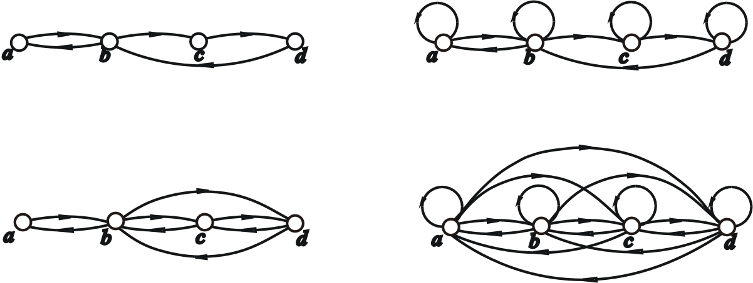
实例
例9 设A={a,b,c,d}, R={<a,b>,<b,a>,<b,c>,<c,d>,<d,b>},
R和r(R), s(R), t(R)的关系图如下图所示.
R
r(R)
s(R)
t(R)

Slide 73
闭包的性质
定理7.11 设R是非空集合A上的关系, 则
(1) R是自反的当且仅当 r(R)=R.
(2) R是对称的当且仅当 s(R)=R.
(3) R是传递的当且仅当 t(R)=R.
定理7.12 设R₁和R₂是非空集合A上的关系, 且 R₁⊆R₂, 则
(1) r(R₁) ⊆ r(R₂)
(2) s(R₁) ⊆ s(R₂)
(3) t(R₁) ⊆ t(R₂)
证明 略

Slide 74
闭包的性质
定理7.13 设R是非空集合A上的关系,
(1) 若R是自反的, 则 s(R) 与 t(R) 也是自反的
(2) 若R是对称的, 则 r(R) 与 t(R) 也是对称的
(3) 若R是传递的, 则 r(R) 是传递的.
说明：如果需要进行多个闭包运算，比如求R的自反、对
称、传递的闭包 tsr(R)，运算顺序如下：
tsr(R) = rts(R) = trs(R)
证明 略

Slide 75
7.6 等价关系与划分
主要内容
等价关系的定义与实例
等价类及其性质
商集与集合的划分
等价关系与划分的一一对应

Slide 76
等价关系的定义与实例
定义7.15 设R为非空集合上的关系. 如果R是自反的、对称的和
传递的, 则称R为A上的等价关系. 设 R 是一个等价关系, 若
<x,y>∈R, 称 x等价于y, 记做x～y.
实例 设 A={1,2,…,8}, 如下定义A上的关系R：
R={<x,y>| x,y∈A∧x ≡ y(mod 3)}
其中x ≡ y(mod 3)叫做 x与 y 模3相等, 即x除以3的余数与y除以
3的余数相等. 不难验证 R 为A上的等价关系, 因为
(1) ∀x∈A, 有 x ≡ x (mod 3)
(2) ∀x,y∈A, 若x ≡ y(mod 3), 则有y ≡ x(mod 3)
(3) ∀x,y,z∈A, 若x ≡ y(mod 3), y ≡ z(mod 3), 则有x ≡ z(mod 3)

Slide 77
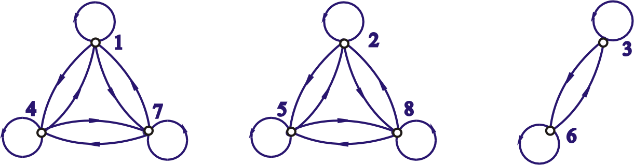
等价关系的实例
模 3 等价关系的关系图

Slide 78
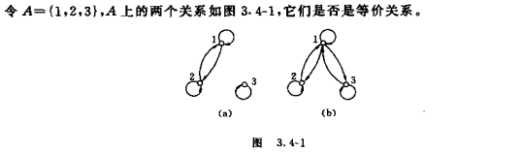

Slide 79


Slide 80
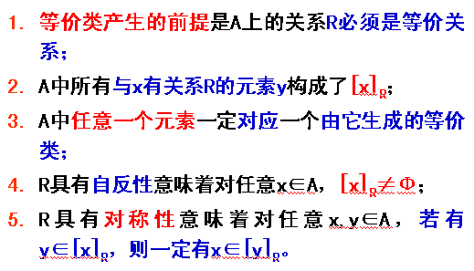
等价类定义
定义7.16 设R为非空集合A上的等价关系, ∀x∈A，令
 [x]_{R} = {y | y∈A∧xRy}
称[x]_{R} 为x关于R的等价类, 简称为x的等价类, 简记为[x]或

Slide 81
设A={1, 2, … , 8}，R是A上模3的同余关系。求：
(1) R的所有等价类；(2) 画出R的关系图。
解: (1) R的所有等价类为：
[1] = [4] = [7] = {1, 4, 7}，
[2] = [5] = [8] = {2, 5, 8}，
[3] = [6] = {3, 6}，
(2)

Slide 82

等价类的性质
定理7.14 设R是非空集合A上的等价关系, 则
(1) ∀x∈A, [x]是A的非空子集
(2) ∀x,y∈A, 如果 xRy, 则 [x] = [y]
(3) ∀x,y∈A, 如果 x y, 则 [x]与[y]不交
(4) ∪{[x] | x∈A}=A
证 (1) 由定义, ∀x∈A有[x]⊆A. 又x∈[x], 即[x]非空.
(2) 任取 z, 则有
z∈[x] ⇒ <x,z>∈R ⇒ <z,x>∈R
<z,x>∈R∧<x,y>∈R ⇒ <z,y>∈R ⇒ <y,z>∈R
从而证明了z∈[y]. 综上所述必有 [x]⊆[y]. 同理可证 [y]⊆[x].
这就得到了[x] = [y].

Slide 83
证明
(3) 假设 [x]∩[y]≠∅, 则存在 z∈[x]∩[y], 从而有z∈[x]∧z∈[y],
即<x,z>∈R∧<y,z>∈R成立. 根据R的对称性和传递性必有
<x,y>∈R, 与 x y矛盾
(4) 先证∪{[x] | x∈A} ⊆ A. 任取y,
y∈∪{[x] | x∈A} ⇔ ∃x(x∈A∧y∈[x])
⇒ y∈[x]∧[x] ⊆ A ⇒ y∈A
从而有∪{[x] | x∈A} ⊆ A
再证A ⊆ ∪{[x] | x∈A}. 任取y,
y∈A ⇒ y∈[y]∧y∈A ⇒ y∈∪{[x] | x∈A}
从而有∪{[x] | x∈A} ⊆ A成立.
综上所述得∪{[x] | x∈A} = A.

Slide 84
商集与划分
定义7.17 设 R 为非空集合A上的等价关系, 以 R 的所有等价
类作为元素的集合称为A关于R的商集, 记做A/R, A/R = {[x]_{R} | x∈A}
实例 设 A={1,2,…,8}，A关于模3等价关系R的商集为 A/R = {{1,4,7}, {2,5,8}, {3,6}}
A关于恒等关系和全域关系的商集为：
A/I_{A} = {{1}, {2}, …, {8}}， A/E_{A} = {{1,2,…,8}}

Slide 85
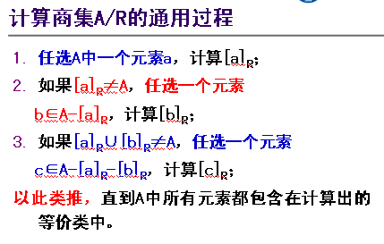

Slide 86
设A={a,b,c,d,e,f},R是A上的关系，且R={<a,b>,<a,c>,<e,f>，
设R*=tsr(R),则R*是A上的等价关系。
(1) 给出R*的关系矩阵；(2) 写出商集A/R*.

Slide 87
定义7.18 设A为非空集合, 若A的子集族π(π ⊆ P(A))满足:
(1) ∅ ∉π
(2) ∀x∀y(x,y∈π∧x≠y→x∩y=∅)
(3) ∪π = A
则称π是A的一个划分, 称π中的元素为A的划分块.
设R是非空集合A上的等价关系，则A对R的商集A/R是A的一
个划分，称之为由R所导出的等价划分。
A上的等价关系R导出A的一个划分，反之，A的一个划分，对应着
一个A上的等价关系。

Slide 88
划分实例
例10 设 A＝{ a, b, c, d }, 给定 π₁, π₂, π₃, π₄, π₅, π₆如下： π₁={{ a, b, c },{ d }} π₂={{ a, b}, { c }, { d }} π₃={{ a }, { a, b, c, d }} π₄={{ a, b}, { c }} π₅={∅,{ a, b }, { c, d }} π₆={{ a, { a }}, { b, c, d }}
则 π₁和 π₂是A的划分, 其他都不是A的划分.

Slide 89

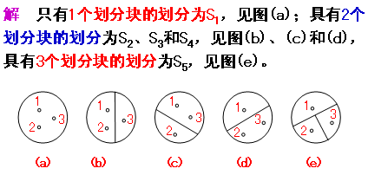

Slide 90
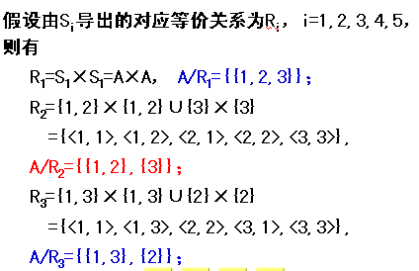

Slide 91
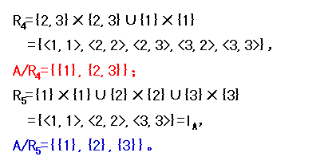

Slide 92
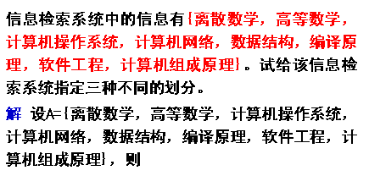

Slide 93
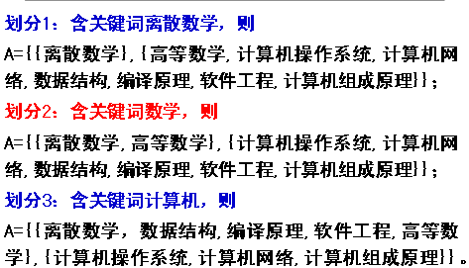

Slide 94
实例
例11 给出 A＝{1,2,3}上所有的等价关系
解 先做出A的划分, 从左到右分别记作 π₁, π₂, π₃, π₄, π₅.
1
1
1
1
1
2
3
2
3
2
3
2
3
2
3
π₁
π₂
π₃
π₄
π₅
π₁对应 E_{A}, π₅ 对应 I_{A}, π₂, π₃ 和 π₄分别对应 R₂, R₃和 R₄.
R₂={<2,3>,<3,2>}∪I_{A} R₃={<1,3>,<3,1>}∪I_{A} R₄={<1,2>,<2,1>}∪I_{A}

Slide 95
第七章 习题课
主要内容
有序对与笛卡儿积的定义与性质
二元关系、从A到B的关系、A上的关系
关系的表示法：关系表达式、关系矩阵、关系图
关系的运算：定义域、值域、域、逆、合成、限制、像、幂
关系运算的性质: A上关系的自反、反自反、对称、反对称、传递的性质
A上关系的自反、对称、传递闭包
A上的等价关系、等价类、商集与A的划分

Slide 96
基本要求
熟练掌握关系的三种表示法
能够判定关系的性质（等价关系）
掌握含有关系运算的集合等式
掌握等价关系、等价类、商集、划分等概念
计算A×B, dom R, ranR, fldR, R⁻¹, R°S , R^{n} , r(R), s(R), t(R)
求等价类和商集A/R
给定A的划分π，求出π 所对应的等价关系
掌握基本的证明方法
证明涉及关系运算的集合等式
证明关系的性质、证明关系是等价关系

Slide 97
练习1
1．设A = {1, 2, 3}, R = {<x,y> | x, y∈A且x+2y ≤ 6 }，
S = {<1,2>, <1,3>,<2,2>},
求:
(1) R的集合表达式
(2) R⁻¹
(3) dom R, ran R, fld R
(4) R□S, R³
(5) r(R), s(R), t(R)

Slide 98
解答
(1) R = {<1,1>, <1,2>, <2,1>, <2,2>, <3,1>}
(2) R⁻¹ = {<1,1>, <2,1>, <1,2>, <2,2>, <1,3 >}
(3) domR = {1, 2, 3}, ranR = {1,2}, fldR = {1, 2, 3}
(4) R□S = {<1,2>, <1,3>, <2,2>, <2,3>, <3,2>, <3,3>}
R³ = {<1,1>, <1,2>, <2,1>, <2,2>, <3,1>, <3,2>}
(5) r(R) = {<1,1>, <1,2>, <2,1>, <2,2>, <3,1>, <3,3>}
s(R) = {<1,1>,<1,2>,<2,1>, <2,2>, <3,1>, <1,3>}
t(R) = {<1,1>, <1,2>, <2,1>, <2,2>, <3,1>, <3,2>}

Slide 99
练习2
2．设A={1,2,3,4}，在A×A上定义二元关系R：
<<x,y>,<u,v>>∈R ⇔ x+y = u+v，
求R导出的对A×A划分.
A×A={<1,1>, <1,2>, <1,3>, <1,4>, <2,1>, <2,2>,
<2,3>, <2,4>,<3,1>, <3,2>, <3,3>, <3,4>,
<4,1>, <4,2>, <4,3>, <4,4>}
根据 <x,y> 中的 x+y = 2, 3, 4, 5, 6, 7, 8 将A×A划分成等价类：
A×A/R={{<1,1>}, {<1,2>,<2,1>}, {<1,3>, <2,2>, <3,1>},
{<1,4>, <2,3>, <3,2>, <4,1>},
{<2,4>, <3,3>, <4,2>},
{<3,4>, <4,3>}, {<4,4>}}

Slide 100
练习3
3．设R是Z上的模 n 等价关系, 即
x∼y ⇔ x ≡ y(modn),
试给出由R确定的Z的划分π.
解 设除以 n 余数为 r 的整数构成等价类 [r]，则
[r] ={ kn+r | k∈Z }, r = 0, 1, …, n−1
π = { [r] | r = 0, 1, …, n−1}

Slide 101
练习5
5．设R是A上的二元关系， 设
S = {<a,b> | ∃c(<a,c>∈R∧<c,b>∈R)}.
证明如果R是等价关系，则S也是等价关系。
证 R是A上的等价关系.
(1) 证自反 任取x,
x∈A ⇒ <x,x>∈R ⇒ ∃x (<x,x>∈R∧<x,x>∈R) ⇒ <x,x>∈S
(2) 证对称 任取<x,y>,
<x,y>∈S ⇒ ∃c(<x,c>∈R∧<c,y>∈R)
⇒ ∃c (<c,x>∈R∧<y,c>∈R) ⇒<y,x>∈S
(3) 证传递 任取<x,y>, <y,z>,
<x,y>∈S ∧ <y,z>∈S
⇒ ∃c (<x,c>∈R∧<c,y>∈R) ∧ ∃d (<y,d>∈R∧<d,z>∈R)
⇒ <x,y>∈R∧<y,z>∈ R ⇒ <x,z>∈S

Slide 102
关系性质的证明方法
1. 证明R在A上自反
任取x,
x∈A ⇒ ……………………..….……. ⇒ <x,x>∈R
前提 推理过程 结论
2. 证明R在A上对称
任取<x,y>，
<x,y> ∈R ⇒ ………………………………. ⇒ <y,x>∈R
前提 推理过程 结论

Slide 103
关系性质的证明方法
3. 证明R在A上反对称
任取<x,y>，
<x,y>∈R∧<y,x>∈R ⇒ …………………….. ⇒ x = y
前提 推理过程 结论
4. 证明R在A上传递
任取<x,y>,<y,z>，
<x,y>∈R∧<y,z>∈R ⇒ …………………….. ⇒ <x,z>∈R
前提 推理过程 结论

